Slide 1
Подключение вебинарной комнаты к дистанционному курсу в системе дистанционного обучения Moodle

Slide 2
BigBlueButton
BigBlueButton - открытое программное обеспечение для проведения веб-конференции. Система имеет интеграцию с Moodle и позволяет внедрять соответствующий элемент в курс для проведения вебинаров с учащимися.

Slide 3
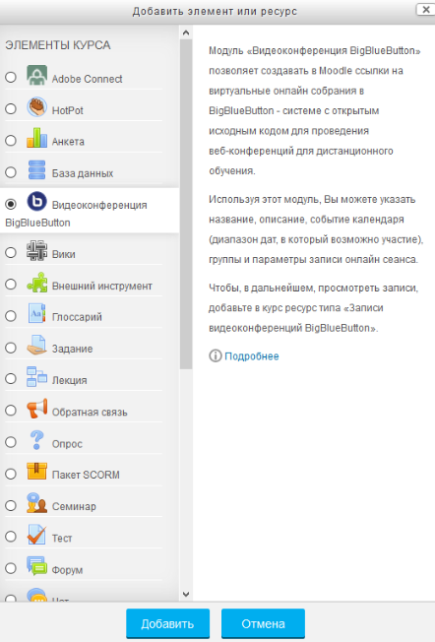
Добавление элемента BigBlueButton
Для создания элемента курса необходимо выбрать соответствующий пункт в списке новых

Slide 4
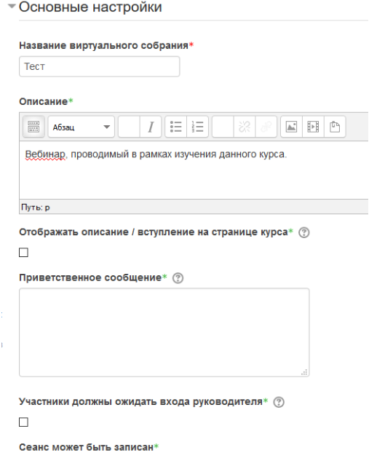
Основные настройки
Обязательное поле –«Название виртуального собрания»(имя, под которым собрание будет обозначено в курсе), дополнительный флажок –«Отправить уведомления» (рассылка всем записанным на курс учащимся уведомления о создании собрания), ссылка «Показать больше ...» –открыть дополнительные настройки.

Slide 5
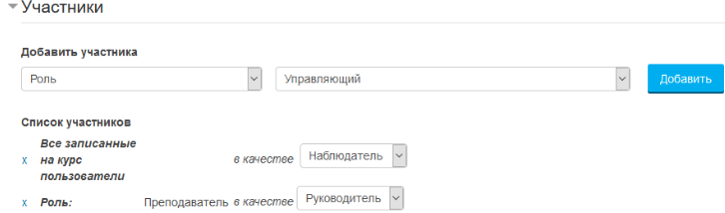
Участники
Назначение прав участникам собрания. Права можно добавлять всем записанным на курс слушателям (по умолчанию –наблюдатель), группам с ролями или отдельным пользователям. Наблюдатель–только участвует в собрании, Руководитель–может управлять всеми функциями собрания.

Slide 6
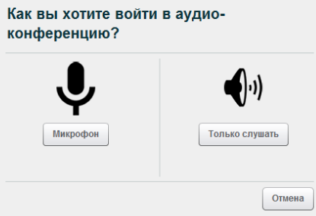
Вход в конференцию
При входе в конференцию появляется диалоговое окно, где необходимо указать, как будет осуществляться вход –только для прослушивания или с возможностью участия в конференции с помощью микрофона и камеры.

Slide 7
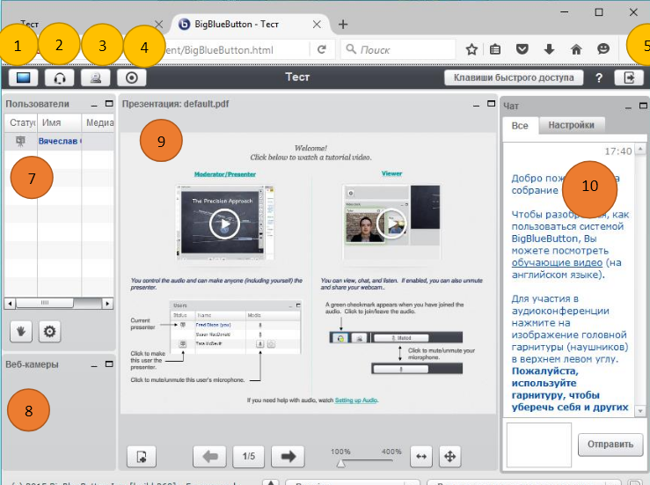
Окно собрания
Окно собрания содержит:
Кнопки: 1 –Трансляция рабочего стола, 2 –включение микрофона,3 –включение камеры, 4 –запись собрания, 5 –выход из собрания, 6 –шаблоны расположения окон в собрании. Панели: 7 –список участников, 8 –трансляция видеокамер, 9 –окно презентации, 10 –окно чата.

Slide 8
Спасибо за просмотр!

